Slide 1
আজকের পাঠে সবাইকে
স্বাগতম

Slide 2
বিষয় পরিচিতি
শ্রেণিঃ ষষ্ঠ
বিষয়ঃ বাংলা প্রথম পত্র (গদ্য)

Slide 3
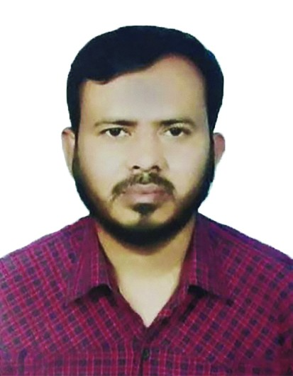
শিক্ষক পরিচিতি
মোঃ আজিজুল হক
সহকারি শিক্ষক (বাংলা)
জয়ভোগা দাখিল মাদরাসা, গাবতলি, বগুড়া।
Email: ajijulat539@gmail.com

Slide 4
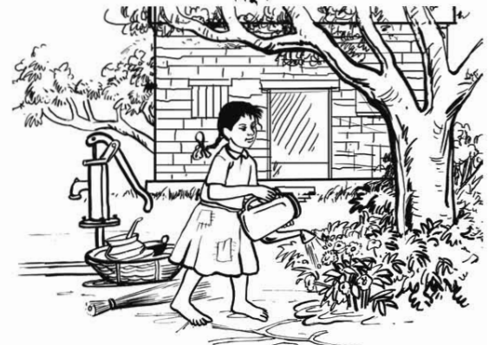
পাঠ পরিচিতি
মিনু
বনফুল

Slide 5
শিখনফল
এই পাঠ শেষে শিক্ষার্থীরা শিখবেঃ
১। লেখক পরিচিতি বর্ণনা করতে পারবে।
২। নির্বাচিত অংশটুকু শুদ্ধ উচ্চারণে পড়তে পারবে।
৩। গঠন করতেনতুন শব্দগুলোর অর্থসহ বাক্য ও অনুচ্ছেদ পারবে।
৪। গ্রল্পটির তাৎপর্য ব্যাখ্যা করতে পারবে।

Slide 6
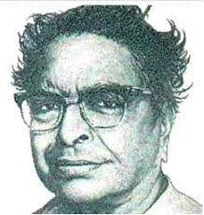
লেখক পরিচিতি
বলাইচাঁদ মুখোপাধ্যায় (বনফুল)

Slide 7
লেখক পরিচিতি
জন্মঃ ১৯ জুলাই ১৮৯৯ ভারতে বিহারের পূর্ণিয়া জেলার মণিহারী গ্রামে জন্মগ্রহণ করেন।
পেশাঃ বলাইচাঁদ মুখোপাধ্যায় পেশায় ছিলেন একজন চিকিৎসক। তিনি পেশায় চিকিৎসক হলেও সাহিত্যের প্রতি তার একটা প্রবল আগ্রহ ছিলো।
প্রকৃত নামঃ বলাইচাঁদ মুখোপাধ্যায়।
ছদ্দ নামঃ বনফুল।

Slide 8
লেখক পরিচিতি
উপাধিঃ পদ্মভূষণ
গল্পগ্রন্থঃ বনফুলের গল্প,অদৃশ্যলোকে,বহুবর্ণ,অনুগামিনী,বাহুল্য।
মৃত্যুঃ বলাইচাঁদ মুখোপাধ্যায় ( বনফুল ) ১৯৭৯ সালে কলকাতায় মৃত্যুবরণ করেন।

Slide 9
লেখক পরিচিতি মূল্যায়ণ
১। বলাইচাঁদ মুখোপাধ্যায় কত সালে জন্মগ্রহণ করেন?
ক. 1965
খ. 18৯৯
গ. 1875
ঘ. 1986

Slide 10
লেখক পরিচিতি মূল্যায়ণ
২। বলাইচাঁদ মুখোপাধ্যায়কে স্বীকৃতি স্বরূপ কি উপাধি প্রদান করা হয়।
ক. রায় বাহাদুর
খ. ভোরের পাখি
গ. বিশ্বকবি
ঘ. পদ্মভূষণ ( ভারত )

Slide 11
লেখক পরিচিতি মূল্যায়ণ
৩। বলাইচাঁদ মুখোপাধ্যায় কত খ্রিস্টাব্দে ইন্তেকাল করেন?
ক. 1949
খ. 1959
গ. 1969
ঘ. 1979

Slide 12
একক কাজ
বলাইচাঁদ মুখোপাধ্যায় এর গল্পগ্রন্থগুলো কি কি?

Slide 13
পাঠ - শব্দার্থ
পেটভাতায় - পেটেভাতে, প্রয়োজনীয় খাদ্যের বিনিময়ে। কালা - বধির, কানে কম শোনে এমন। ষষ্ঠ ইন্দ্রিয় – চোখ, কান, নাক, জিভ, ত্বকের বাইরে বিশেষ কিছু। শুকতারা - সূর্যোদয়ের আগে পূর্ব আকাশে এবং সূর্যাস্তের পর পশ্চিম আকাশে নক্ষত্রের মতো দীপ্তিমান শুক্রগ্রহ। গ্রহ - সূর্য প্রদক্ষিণকারী জ্যোতিষ্ক।

Slide 14
পাঠ - শব্দার্থ
সই - সখির কথ্য রূপ, বন্ধু। আকাশবাসী - কল্পিত ঊর্ধ্বলোকে বসবাসকারী। ডেলিপ্যাসেঞ্জারি - প্রত্যহ যাতায়াতকারী। উনুন - চুলা। মিটসেফ - রান্নাঘরে খাদ্য রাখার তাকবিশিষ্ট বাক্স। খিড়কি - বাড়ির পেছনের দরজা। রোমাঞ্চিত -পুলকিত, আনন্দিত।

Slide 15
পাঠ - গল্প পরিচিতি
‘মিনু’ গল্পে মা-বাবা হারা বাক্ ও শ্রবণপ্রতিবন্ধী মিনু অন্যের আশ্রয়ে বড় হচ্ছে। মিনু শ্রবণ ও বাক্ প্রতিবন্ধী হওয়ায় তার জগৎ শুধু চোখের জগৎ।অনেক চেঁচিয়ে কথা বলতে হয় তার সঙ্গে। তবে তার কথা শোনার দরকার হয় না, কারণ ঠোঁট নাড়ানো ও মুখের ভাব দেখলেই সে সব বুঝতে পারে। সব জিনিসকে মনে মনে সৃষ্টি করে সে, সাধারণ বুদ্ধিতে যা পারা যায় না। কেবল দৃষ্টির ভেতর দিয়েই সে কোনো কিছু গ্রহণ করে ও তাতে মনের মতো রং আরোপ করে।

Slide 16
পাঠ - গল্প পরিচিতি
মিনুর প্রকৃতির সঙ্গে ভাব। প্রকৃতির যে বিষয়গুলো তার ভালো লাগে তা তার বন্ধু আর যা ভালো লাগে না তা যদি কোনোভাবে তাকে কষ্ট দেয়, সেটা তার শত্রু হয়ে যায়। এভাবে নিজের মনে মনে প্রকৃতির সঙ্গে চলে তার মনের সংসারের ভাঙা-গড়া। তার মনের সে জগতে অনেক বিষয় তার শত্রু হয়ে যায়, আবার অনেক বিষয় তার সই হয়ে যায়।
এভাবেই নিজের একটা অভিনব জগৎ করেছে সে মনে মনে। সে জগতের সঙ্গে বাইরের জগতের মিল নেই। এ জগতে তার শত্রু-মিত্র সব আছে।

Slide 17
পাঠ - মূল্যায়ণ
১। মিনুর শত্রু কোনটি?
(ক) হাতুড়ি
(খ) পুতুল
(গ) পাখি
(ঘ) কয়লা

Slide 18
পাঠ - মূল্যায়ণ
২। সই’ শব্দের অর্থ কী?
(ক) স্বাক্ষর
(খ) স্বাক্ষর
(গ) বন্ধু
(ঘ) মজা

Slide 19
পাঠ - মূল্যায়ণ
৩। মিনুর জগতটা কীসের?
(ক) চিন্তার জগৎ
(খ) চোখের জগৎ
(গ) অন্ধকার জগৎ
(ঘ) আলোর জগৎ

Slide 20
দলীয় কাজ
শিশুদের প্রতি সামাজিক বা পারিবারিকভাবে কেমন আচরণ করা উচিত তা দলে আলোচনা করে লেখ।

Slide 21
বাড়ির কাজ
শারীরিক বা মানসিকভাবে অসুস্থ শিশুদের প্রতি সামাজিক সচেতনতা সৃষ্টির জন্যে একটি পরিকল্পনা তৈরি কর।

Slide 22
ধন্যবাদ

